Slide 1

BUỔI HỌC CUỐI CÙNG
(Chuyện kể của một em bé người An-dát)
An- phông- xơ Đô- đê

Slide 2
02
03
HÌNH THÀNH KIẾN THỨC
LUYỆN TẬP
01
bUỔI
HỌC
CUỐI CÙNG
04
KHỞI ĐỘNG
VẬN DỤNG

Slide 3


HOẠT ĐỘNG KHỞI ĐỘNG
Quan sát lược đồ các nước Tây Âu?

Slide 4
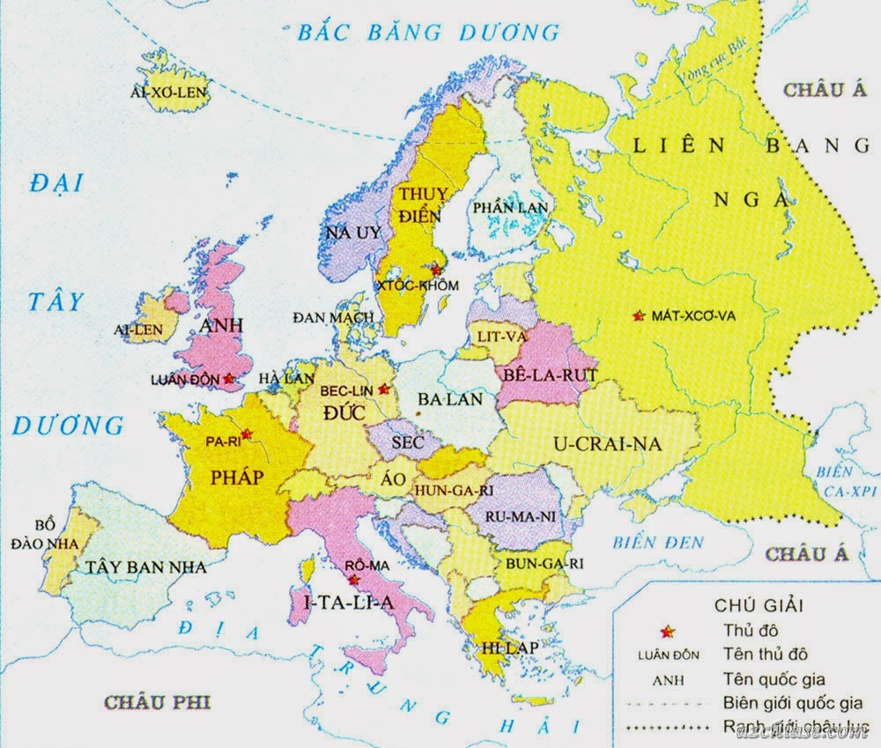

Slide 5
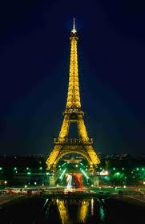
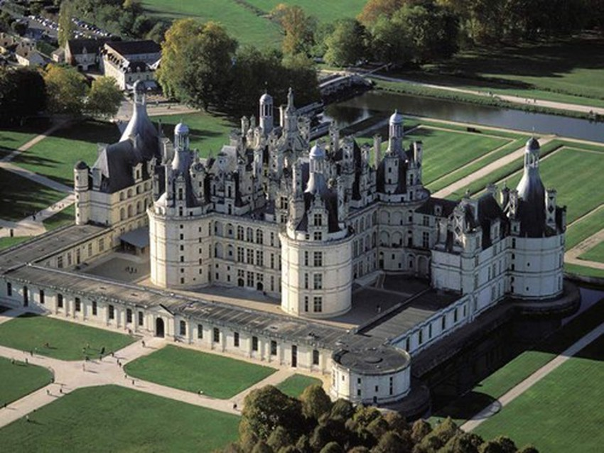
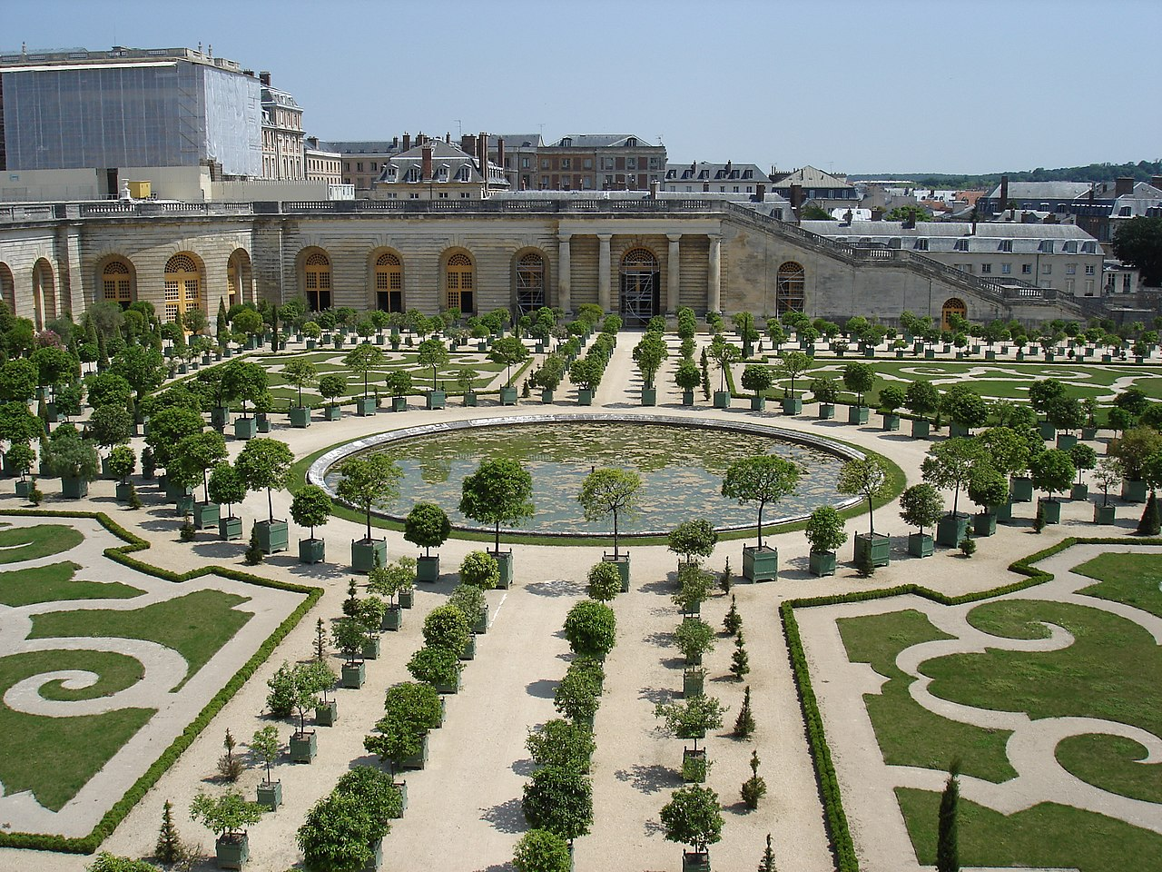
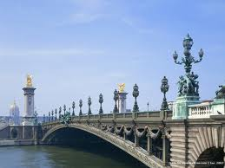
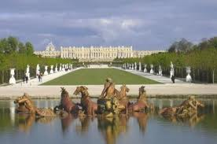
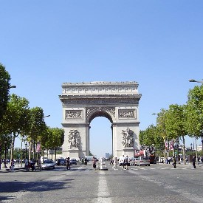

Slide 6



HÌNH THÀNH KIẾN THỨC MỚI
Giới thiệu hiểu biết về
An-phông-xơ Đô-đê
Nguyễn Hồi,0374670819, Trường THCS Yên Thường, Gia Lâm, HN
Hoạt động cá nhân

Slide 7
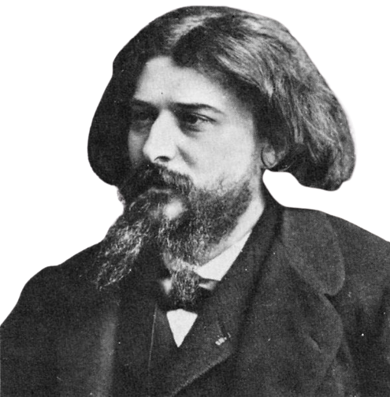
I. Tìm hiểu chung
1. Tác giả
An- phông -xơ Đô- đê
1840- 1897
Miền nam nước Pháp
Là nhà văn hiện thực, nhà nhân đạo chủ nghĩa lớn của nước Pháp cuối thế kỉ 19.
Sáng tác của An- phông-xơ Đô- đê chủ yếu là truyện ngắn
Trong sáng, nhẹ nhàng, giàu chất thơ thấm đẫm tình yêu thương con người, tình yêu quê hương đất nước, niềm tin vào phẩm chất tốt đẹp của con người.

Slide 8



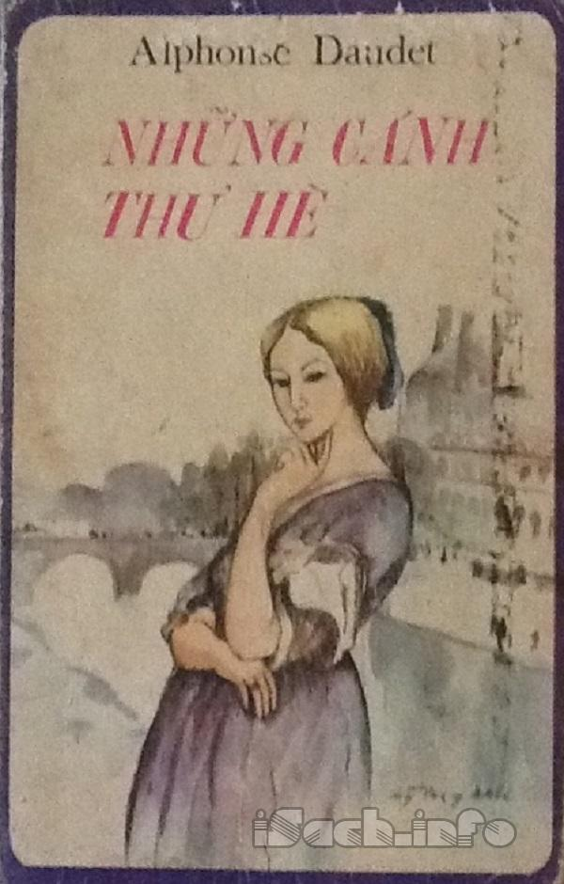

Slide 9

Có hai bạn học sinh cùng nhau trao đổi về nội dung cần chuẩn bị cho bài học " Buổi học cuối cùng" với những bạn khoăn sau:
(1) Theo bạn nên đọc văn bản " Buổi học cuối cùng như thế nào? Hãy thử đọc một đoạn văn bản bạn yêu thích?
(2) Bạn hiểu thế nào về nhan đề " Buổi học cuối cùng",
A. Buổi học cuối cùng của một học kì.
B. Buổi học cuối cùng của một năm học.
C. Buổi học cuối cùng của môn tiếng Pháp.
D. Buổi học cuối cùng của cậu bé Phrăng trước khi chuyển đến ngôi trường mới.
(3) Những từ ngữ khó với bạn khi đọc văn bản là gì, và bạn đã tìm hiểu nó như thế nào?
(4). Nếu tóm tắt văn bản thì cậu sẽ tóm tắt như thế nào?

Slide 10
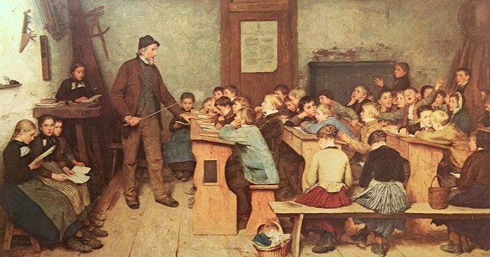

I. Tìm hiểu chung
2. Văn bản " Buổi học cuối cùng"
a. Đọc, tìm hiểu từ khó
Đọc
Nhan đề
Chú ý từ khó
Tóm tắt

Slide 11
PHIẾU HỌC TẬP 1
Nhiệm vụ:
Đọc văn bản và trả lời các câu hỏi bằng cách điền vào phiếu học tập
Nội dung tìm hiểu | Trả lời
(1) Nêu bối cảnh của câu chuyện.
(2)Xác định ngôi kể, người kể chuyện trong văn bản. Cho biết tác dụng của ngôi kể đó
(3) Văn bản có những nhân vật nào? Nhân vật nào là chính?
(4) Xác định bố cục của văn bản và nội dung chính theo bố cục.

Slide 12
PHIẾU HỌC TẬP 1
Nội dung tìm hiểu | Trả lời
(1) Nêu bối cảnh của câu chuyện.
(2)Xác định ngôi kể, người kể chuyện trong văn bản. Cho biết tác dụng của ngôi kể đó
- Bối cảnh chung: Sau cuộc chiến tranh Pháp-Phổ (1870-1871), nước Pháp thua trận, hai vùng An-dát và Lorẻn giáp biên giới với Phổ bị nhập vào nước Phổ, các trường ở hai vùng này bị buộc học bằng tiếng Đức.
- Bối cảnh riêng:Buổi học cuối cùng bằng tiếng Pháp ở một trường làng vùng An dát.
- Ngôi kể 1 theo lời Ph răng
- Tác dụng: diễn tả tâm lí chân thực, sinh động.

Slide 13
PHIẾU HỌC TẬP 1
Nội dung tìm hiểu | Trả lời
(3) Văn bản có những nhân vật nào? Nhân vật nào là chính?
(4) Xác định bố cục của văn bản và nội dung chính theo bố cục.
- Nhân vật : Thầy Hamen, Phrăng, các bạn trong lớp, dân làng( Bác phó rèn Oát-stơ, Cụ già Hô-de, bác phát thư...) lính phổ.
- Nhân vật chính: Phrăng và thầy Ha-men
- Phần 1( Từ đầu đến "mà vắng mặt con"): Quang cảnh trên đường đến trường và cảnh ở trường qua sự quan sát của Phrăng.
- Phần 2(Tiếp tới "buổi học cuối cùng này"): Diễn biến của buổi học cuối cùng.
- Phần 3 (Còn lại): Cảnh kết thúc buổi học cuối cùng

Slide 14
Bối cảnh
Bối cảnh chung: Sau cuộc chiến tranh Pháp- Phổ (1870-1871)
Bối cảnh riêng: Buổi học cuối cùng bằng tiếng Pháp ở một trường làng vùng An dát.
Ngôi kể, người kể chuyện
Ngôi kể 1 theo lời Ph răng
Tác dụng: diễn tả tâm lí chân thực, sinh động.
Nhân vật chính
Cậu bé Phrăng và thầy Ha-men

Slide 15
I. Tìm hiểu chung
Phần 1 (Từ đầu đến "mà vắng mặt con"): Quang cảnh trên đường đến trường và cảnh ở trường qua sự quan sát của Phrăng.
Bố cục
Phần 2 (Tiếp tới "buổi học cuối cùng này"): Diễn biến của buổi học cuối cùng.
Phần 3 (Còn lại): Cảnh kết thúc buổi học cuối cùng.

Slide 16
II. TÌM HIỂU CHI TIẾT
1. Khung cảnh trước buổi học
Suy nghĩ của Phrăng: Sợ bị thầy quở mắng vì đến muộn và chưa học bài, thoáng nghĩ trốn học và rong chơi ngoài đồng nội.
Khung cảnh: Trời ấm áp. Sáo hót ven rừng. Có nhiều người đang tập trung trước bảng cáo thị ở trụ sở xã – nơi truyền đi những tin tức chẳng lành
Lớp học: lặng im, mọi người ngồi vào chỗ, thầy Ha-men thật dịu dàng.
Sự khác thường của của không khí lớp học báo hiệu những biến cố sắp xảy ra.

Slide 17
II. TÌM HIỂU CHI TIẾT
2. Khung cảnh buổi học cuối cùng

Slide 18

140
160
30
0
130
20
50
60
40
80
170
150
10
70
90
180
100
110
120
9
1
2
3
4
5
6
7
8
THẢO LUẬN NHÓM
Em có nhận xét gì về khung cảnh buổi học. Thái độ và tâm trạng của các nhân vật như thầy Ha-men, cậu bé Phrăng và cụ Hô-dê như thế nào?
Yêu cầu
- Làm việc theo nhóm lớn
- Các nhóm trình bày thành sơ đồ tư duy, cắt dán, kẻ bảng…
- Nếu xong trước thời gian yêu cầu thì trưng bày lên nhóm nào xong trước lên trình bày.

Slide 19
II. TÌM HIỂU CHI TIẾT
Thầy Ha-men
Trang phục: Mặc chiếc áo rơ-đanh-gốt màu xanh lục, diềm lá sen gấp nếp mịn. Đội cái mũ tròn bằng lụa đen thêu.
Thái độ: không giận dữ như mọi hôm, hiền từ, dịu dàng.
Lời nói: Trang nghiêm, trịnh trọng tuyên bố đây là buổi học tiếng Pháp cuối cùng. Không trách mắng Phrăng khi em không thuộc bài.
Khẳng định sức mạnh to lớn của dân tộc, sức sống của dân tộc nằm trong tiếng nói – đó là biểu hiện của lòng yêu nước.

Slide 20
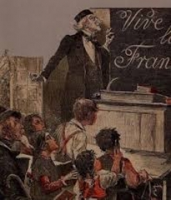
a. Nhân vật thầy Ha men
Trang phục
Trang trọng, lịch sự
Thái độ với học sinh
Yêu thương quan tâm, gần gũi.
Suy nghĩ nhìn nhận về tiếng Pháp
Yêu tin, tự hào.
Hành động cử chỉ lúc kết thúc buổi học
Biểu hiện của thầy thể hiện nỗi đau đớn, thất vọng.

Slide 21
Nhân vật Phrăng
Trước buổi học cuối cùng
Trong buổi học cuối cùng
Kết thúc buổi học cuối cùng
Định trốn học đi chơi nhưng đấu tranh với bản thân, cưỡng lại được và đến trường
Ngượng nghịu, xấu hổ khi vào muộn
- Ngạc nhiên vì trang phục thầy giáo và quang cảnh lớp học
- Choáng váng khi biết đây là buổi học cuối cùng.
- Xấu hổ, nuối tiếc vì không thuộc
- Xúc động “Ôi! Tôi sẽ nhớ mãi buổi học này”
- Cảm Thấy thầy thật lớn lao…
Chú bé lười học, nhút nhát, trung thực
=> Ân hận, xấu hổ, tự trách mình. Hiểu được ý nghĩa thiêng liêng của việc học tiếng mẹ đẻ. Từ chán học -> thích học.
Tự hào về người thầy và tình yêu tiếng mẹ đẻ
Phrăng là chú bé ham chơi nhưng trong buổi học cuối cùng đã hiểu được giá trị, ý nghĩa của tiếng nói dân tộc, biết được yêu tiếng nói dân tộc là một biểu hiện của lòng yêu nước.

Slide 22
Các nhân vật khác
Cụ Hô-de nâng cuốn sách vỡ lòng bằng hai tay, đánh vần từng chữ theo bọn trẻ, giọng đọc run run vì xúc động.
Những người dân làng ngồi ở dãy ghế bỏ trống phía cuối lớp với thái độ trân trọng, nâng niu.

Slide 23
II. TÌM HIỂU CHI TIẾT
3. Cảnh kết thúc buổi học
Âm thanh: Tiếng chuông nhà thờ điểm mười hai giờ và tiếng kèn của bọn lính Phổ đi tập về.
Thầy Ha-men: đứng dậy trên bục giảng, mặt tái nhợt, nghẹn ngào. Khuyên mọi người hãy yêu nước và giữ gìn tiếng nói của dân tộc. Viết thật to dòng chữ “Nước Pháp muôn năm”.
Thầy là người có tấm lòng yêu nước và ý thức
giữ gìn tiếng nói của dân tộc

Slide 24
II. Đọc - hiểu văn bản
1. Bối cảnh của buổi học cuối cùng
Thời gian
Không gian
Buổi sáng
Trên đường đến trường
Ở trường
Trong lớp học

Slide 25

II. Đọc - hiểu văn bản
2. Nhân vật thầy Ha men
Yêu cầu: Suy nghĩ cá nhân câu hỏi 1 trong phiếu học tập 2

Slide 26
Phiếu học tập 2: Tìm hiểu về thầy Ha-men
Nội dung tìm hiểu | Trả lời
(1) Đặc điểm tính cách của thầy Ha-men được nhà văn khắc họa từ những phương diện nào
(2) Hãy nêu một số biểu hiện cụ thể trong văn bản thể hiện đặc điểm tính cách của thầy Hamen theo các phương diện thể hiện?
(3) Phân tích một số chi tiết cụ thể thể hiện suy nghĩ, cách nhìn nhận về thầy Hamen và thái độ với việc học tiếng Pháp.
(4) Phần 5 phần cuối văn bản có nhiều chi tiết miêu tả đặc sắc thầy Ha- men, các chi tiết ấy khắc họa được tâm trạng nào của thầy Ha-men?

Slide 27
Phiếu học tập 2: Tìm hiểu về thầy Ha-men
Nội dung tìm hiểu | Trả lời
(1) Đặc điểm tính cách của thầy Ha-men được nhà văn khắc họa từ những phương diện nào
Trang phục: trang trọng, lịch sự
+ Áo: mặc chiếc áo rơ- đanh- gốt màu xanh, diềm lá sen gấp nếp mịn.
+ Mũ: Đội cái mũ trong bằng lụa đen thêu mà thầy chỉ dùng vào những hôm có thanh tra hoặc phát phần thưởng.
-> Buổi học có ý nghĩa, tầm quan trọng với thầy

Slide 28

Yêu cầu: Thảo luận nhóm câu hỏi 2,3,4 theo kĩ thuật 4 ô vuông
(1) Trang phục
(2)Thái độ với học sinh
Thầy Ha-Men
(3)Suy nghĩ nhìn nhận về tiếng Pháp
(4)Hành động cử chỉ kết thúc buổi học

Slide 29

Trình bày nhận xét phần trình bày của nhóm bạn về thầy Ha- men qua trang phục của thầy Hamen trong buổi học cuối cùng.
Nhóm 1
Trình bày nhận xét phần trình bày của nhóm bạn về thầy Ha- men thái độ với học sinh
Nhóm 2
Trình bày nhận xét phần trình bày của nhóm bạn về thầy Ha- men qua suy nghĩ, nhìn nhận về tiếng Pháp
Nhóm 3
Trình bày nhận xét phần trình bày của nhóm bạn về thầy Ha- men qua hành động, cử chỉ lúc kết thúc buổi học.
Nhóm 4

Slide 30
Phiếu học tập 2: Tìm hiểu về thầy Ha-men
Nội dung tìm hiểu | Trả lời
(2) Hãy nêu một số biểu hiện cụ thể trong văn bản thể hiện đặc điểm tính cách của thầy Hamen theo các phương diện thể hiện?
Thái độ với học sinh: Yêu thương quan tâm, gần gũi.
- Phrăng đi muộn thầy không giận dữ mà nói dịu dàng;
- Xưng hô gần gũi" thầy- các con" nhắc học sinh chú ý học hành với giọng “dịu dàng và trang trọng”
- Phrăng không đọc được bài thầy vẫn ôn tồn
- Thầy kiên nhẫn giảng giải cho học sinh tất cả những hiểu biết của thầy với ánh mắt xúc động nhìn vào đồ vật và ngôi trường:

Slide 31
Phiếu học tập 2: Tìm hiểu về thầy Ha-men
Nội dung tìm hiểu | Trả lời
(3) Phân tích một số chi tiết cụ thể thể hiện suy nghĩ, cách nhìn nhận về thầy Hamen và thái độ với việc học tiếng Pháp.
Thầy Ha- men nhìn nhận về tiếng Pháp : Yêu tin, tự hào,
- Tự phê bình mình và mọi người có lúc đã sao nhãng việc học tập và dạy tiếng Pháp.
- Ca ngợi vẻ đẹp của tiếng Pháp bằng những lời nói sâu sắc thiết tha thầy ca ngợi về vẻ đẹp của tiếng Pháp
- Nhắc học sinh phải yêu mến, giữ gìn
- Thầy coi tiếng Pháp là vũ khí, là chìa khoá của chốn lao tù
- >Thể hiện tình cảm yêu nước và lòng tự hào về tiếng nói dân tộc. Thầy muốn truyền cho học sinh tình yêu và niềm tự hào ấy.
(3) Suy nghĩ, nhìn nhận về tiếng Pháp.
(4) Hành động cử chỉ lúc kết thúc buổi học. | +Nỗi đau đớn, xúc động trong lòng thầy lên đến cực điểm khi tiếng chuông nhà thờ điểm 12 tiếng và tiếng kèn quân Phổ báo hiệu hết giờ học, báo hiệu việc chấm dứt học tiếng Pháp. + Thầy Ha- men" người tái nhợt"," nghẹn ngào, không nói được hết câu", " cầm một hòn phấn và dằn mạnh hết sức, thầy cố viết thật to: " NƯỚC PHÁP MUÔN NĂM!" và " đầu dựa vào tường', " chẳng nói", chỉ "giơ tay ra hiệu" -> Biểu hiện của thầy thể hiện nỗi đau đớn, thất vọng. Đó là người yêu nghề dạy học, yêu tiếng mẹ đẻ, người yêu nước sâu sắc,là người truyền lửa cho các thế hệ học sinh.

Slide 32
Phiếu học tập 2: Tìm hiểu về thầy Ha-men
Nội dung tìm hiểu | Trả lời
(4) Phần 5 phần cuối văn bản có nhiều chi tiết miêu tả đặc sắc thầy Ha- men, các chi tiết ấy khắc họa được tâm trạng nào của thầy Ha-men?
+Nỗi đau đớn, xúc động trong lòng thầy lên đến cực điểm khi tiếng chuông nhà thờ điểm 12 tiếng và tiếng kèn quân Phổ báo hiệu hết giờ học, báo hiệu việc chấm dứt học tiếng Pháp.
+ Thầy Ha- men" người tái nhợt"," nghẹn ngào, không nói được hết câu", " cầm một hòn phấn và dằn mạnh hết sức, thầy cố viết thật to: " NƯỚC PHÁP MUÔN NĂM!" và " đầu dựa vào tường', " chẳng nói", chỉ "giơ tay ra hiệu"
-> Biểu hiện của thầy thể hiện nỗi đau đớn, thất vọng. Đó là người yêu nghề dạy học, yêu tiếng mẹ đẻ, người yêu nước sâu sắc,là người truyền lửa cho các thế hệ học sinh.

Slide 33
II. Đọc - hiểu văn bản
2. Nhân vật thầy Ha men
Trang phục
Trang trọng, lịch sự
Thái độ với học sinh
Yêu thương quan tâm, gần gũi.
Suy nghĩ nhìn nhận về tiếng Pháp
Yêu tin, tự hào.
Hành động cử chỉ lúc kết thúc buổi học
Biểu hiện của thầy thể hiện nỗi đau đớn, thất vọng.

Slide 34
II. Đọc - hiểu văn bản
3. Nhân vật Phrăng

Slide 35

PHIẾU HỌC TẬP 3: Tìm hiểu nhân vật Phrăng
Nhiệm vụ: Tìm và phân tích một số chi tiết cụ thể ( suy nghĩ, cách nhìn nhận về thầy Ha men và thái độ với việc học tiếng Pháp để làm rõ diễn biến tâm trạng của nhân vật " tôi" trong " buổi học cuối cùng"?

Slide 36
PHIẾU HỌC TẬP 3: Tìm hiểu nhân vật Phrăng
Thái độ, tâm trạng của Ph răng |  | Chi tiết biểu hiện | Nhận xét tâm trạng, thái độ nhân vật và cách nhà văn thể hiện nhân vật
Với việc học tiếng Pháp | + Trước buổi học,
 | + Khi học pháp văn,
 | + Khi học đọc
 | + Khi nghe thầy giảng)
Thái độ với thầy Hamen
Nghệ thuật
Cảm nhận chung về nhân vật

Slide 37

Thảo luận cặp đôi
Cặp chẵn (Bàn 2,4,6)
Thảo luận thái độ của Ph răng với việc học tiếng Pháp và nghệ thuật thể hiện nhân vật và cảm nhận chung.
Cặp lẻ
(Bàn 1,3,5)
+ Suy nghĩ, cách nhìn nhận về thầy Ha men
+ Nhận xét tâm trạng nhân vật tôi, nghệ thuật thể hiện nhân vật và cảm nhận.

Slide 38
II. Đọc - hiểu văn bản
3. Nhân vật Phrăng
a.Thái độ, tâm trạng của Ph răng với việc học tiếng Pháp
Thái độ, tâm trạng của Ph răng |  | Chi tiết biểu hiện | Nhận xét tâm trạng, thái độ nhân vật và cách nhà văn thể hiện nhân vật
Với việc học tiếng Pháp | + Trước buổi học,
+ Định trốn học vì đã trễ giờ và không thuộc bài, sợ thầy trách nhưng đã cưỡng lại được và vội đến trường:
Lười học, nhút nhát nhưng trung thực
+ Nhận thấy quang cảnh trên đường đi, sân trường, lớp học có vẻ khác lạ khiến cậu " ngạc nhiên

Slide 39
3. Nhân vật Phrăng
a.Thái độ, tâm trạng của Ph răng với việc học tiếng Pháp
Thái độ, tâm trạng của Ph răng |  | Chi tiết biểu hiện
Với việc học tiếng Pháp | + Khi học Pháp văn,
+ Cậu" choáng váng, sững sờ" khi nghe thầy giáo thông báo đây là buổi học tiếng Pháp cuối cùng
+ Lúc này trong cậu dấy lên tình cảm đặc biệt khác thường ngày với tiếng Pháp(Ân hận", tự giận mình" vì mình đã quá ham chơi " Tự giận mình biết mấy về thời gian bỏ phi, về thời gian bỏ phí, về những buổi trốn học đi cắt tổ chim hoặc trượt trên hồ", rồi cậu thấy tiếc nuối vì "Sẽ chẳng bao giờ được học nữa ư", "phải dừng ở đó ư"
+ Đau lòng khi " phải từ giã những cuốn sách, những bạn cố tri" mà trước đây cậu luôn thấy chán. "

Slide 40
II. Đọc - hiểu văn bản
3. Nhân vật Phrăng
a.Thái độ, tâm trạng của Ph răng với việc học tiếng Pháp
Thái độ, tâm trạng của Ph răng |  | Nhận xét tâm trạng, thái độ nhân vật và cách nhà văn thể hiện nhân vật
Với việc học tiếng Pháp | + Khi học Pháp văn,
Từ lơ là đến thiết tha, lo lắng cho việc học viết
Dấy lên tình cảm đặc biệt khác thường ngày với tiếng Pháp:
Tâm trạng xấu hổ, buồn và tự giận mình không chịu tập đọc.

Slide 41
II. Đọc - hiểu văn bản
3. Nhân vật Phrăng
a.Thái độ, tâm trạng của Ph răng với việc học tiếng Pháp
Thái độ, tâm trạng của Ph răng |  | Chi tiết biểu hiện | Nhận xét tâm trạng, thái độ nhân vật và cách nhà văn thể hiện nhân vật
Với việc học tiếng Pháp | Khi học đọc
- Khi học đọc: Tâm trạng xấu hổ, buồn và tự giận mình không chịu tập đọc.
Tâm trạng xấu hổ, buồn và tự giận mình không chịu tập đọc.
+ Ân hận lớn hơn khi không thuộc bài khiến cậu " lúng túng, rầu rĩ" không dáng ngẩng đầu lên, càng thấm thía khi thầy không la mắng mà dịu dàng khiến cậu xấu hổ tự giận mình

Slide 42
3. Nhân vật Phrăng
a.Thái độ, tâm trạng của Ph răng với việc học tiếng Pháp
Thái độ, tâm trạng của Ph răng |  | Chi tiết biểu hiện | Nhận xét tâm trạng, thái độ nhân vật và cách nhà văn thể hiện nhân vật
Với việc học tiếng Pháp | Khi nghe thầy giảng
+ Thấy rõ ràng, dễ hiểu khi nghe thầy giảng ngữ pháp " kinh ngạc thấy sao mình hiểu đến thế" cậu cũng nhận ra " Chưa bao giờ mình chăm chú nghe đến thế "Ôi ! Tôi sẽ nhớ mãi buổi học cuối cùng này !”
Cậu bé say sưa, hứng thú học tập tiếng dân tộc
=> NT miêu tả diễn biến tâm lí sâu sắc: Trong hoàn cảnh đặc biệt, cậu bé nhận ra sự thiêng liêng của tiếng nói dân tộc- Lòng yêu nước.

Slide 43
II. Đọc - hiểu văn bản
3. Nhân vật Phrăng
a.Thái độ, tâm trạng của Ph răng với việc học tiếng Pháp
Thái độ, tâm trạng của Ph răng | Chi tiết biểu hiện | Nhận xét tâm trạng, thái độ nhân vật và cách nhà văn thể hiện nhân vật
Nghệ thuật
- Có thể thấy qua nghệ thuât kể, tả đặc biệt miêu tả tâm lí nhân vật sâu sắc ta thấy thái độ của Ph răng với việc học tiếng Pháp qua diễn biến tâm trạng của cậu bé:
+ Từ lơ là lo lắng đến thiết tha học
+ Từ định chốn học rồi giận mình bỏ phí thời gian
+ Từ chán sách đến thấy sách như người bạn cố tri
+ Từ xấu hổ thấy mình không thuộc bài đến kinh ngạc thấy mình hiểu bài và chăm chú nghe giảng

Slide 44
II. Đọc - hiểu văn bản
3. Nhân vật Phrăng
a.Thái độ, tâm trạng của Ph răng với việc học tiếng Pháp
Thái độ, tâm trạng của Ph răng | Chi tiết biểu hiện | Nhận xét tâm trạng, thái độ nhân vật và cách nhà văn thể hiện nhân vật
Cảm nhận chung về nhân vật
- Phrăng là cậu bé hồn nhiên, chân thận biết lẽ phải, có tình yêu tiếng Pháp- tiếng mẹ đẻ của mình, biết căm giận kẻ ngoại bang.

Slide 45
II. Đọc - hiểu văn bản
3. Nhân vật Phrăng
b.Thái độ đối với thầy Ha-men
Chi tiết biểu hiện
-Khi bản thân đi muộn và không thuộc bài cảm nhận: thầy dịu dàng, trang trọng:
+Thầy Ha- men nhìn tôi chẳng giận dữ và bảo tôi thật dịu dàng.
+ Thầy Ha- men bước lên bục rồi vẫn giọng dịu dàng và trang trọng như lúc tôi mới vào...
- Quên ngay cả những lúc thầy phạt, thầy vụt thước kẻ " và cậu cảm thấy " Tội nghiệp thầy"
- Hiểu được các cụ già trong làng lại đến ngồi dưới lớp học" là cách để tạ ơn thầy giáo chúng tôi về bối mươi năm phụng sự hết lòng và để trọng đọ với Tổ quốc đang ra đi"

Slide 46
II. Đọc - hiểu văn bản
3. Nhân vật Phrăng
b.Thái độ đối với thầy Ha-men
Chi tiết biểu hiện
- Tuy nhiên, thầy vẫn can đảm dạy chúng tôi cho đến hết buổi.
- Cảm nhận thầy hiện lên thật đẹp khi buổi học kết thúc" Thầy Ha- men đứng trên bục người tái nhợt. Chưa bao giờ tôi thấy thầy lớn lao đến thế".

Slide 47
II. Đọc - hiểu văn bản
3. Nhân vật Phrăng
b.Thái độ đối với thầy Ha-men
Nhận xét tâm trạng, thái độ nhân vật
Từ sợ hãi thầy- thân thiết quý trọng thấy thầy thật lớn lao nhờ thầy mà cậu hiểu ra quân Phổ là quân khốn nạn.

Slide 48
II. Đọc - hiểu văn bản
3. Nhân vật Phrăng
b.Thái độ đối với thầy Ha-men
Nghệ thuật
Cảm nhận chung về nhân vật
- Nghệ thuât kể,tả đặc biệt miêu tả tâm lí nhân vật sâu sắc ta thấy thái độ của Ph răng với thầy Ha- men
- Từ sợ hãi thầy- thân thiết quý trọng thấy thầy thật lớn lao nhờ thầy mà cậu hiểu ra quân Phổ là quân khốn nạn
- Phrăng là cậu bé hồn nhiên, chân thận biết lẽ phải, có tình yêu tiếng Pháp- tiếng mẹ đẻ của mình, quý trọng biết ơn người thầy, biết căm giận kẻ ngoại bang.

Slide 49
II. Đọc - hiểu văn bản
3. Nhân vật Phrăng
Tóm lại: Trong hoàn cảnh đặc biệt, cậu bé nhận ra sự thiêng liêng của tiếng nói dân tộc, cùng với đó là lòng yêu nước yêu mến, kính trọng thầy Ha-men. Nhân vật Phrăng không chỉ giữ chức năng là người kể chuyện mà còn có vai trò quan trọng (cùng với nhân vật thầy Ha-men) trong việc thể hiện chủ đề và tư tưởng tác phẩm. Tư tưởng ấy thể hiện trực tiếp qua lời thầy Ha-men nhưng trở nên thấm thía, gần gũi qua diễn biến nhận thức và tâm trạng của Phrăng.

Slide 50
III. Tổng kết
1. Nghệ thuật
Kể chuyện theo ngôi thứ nhất
Xây dựng nhân vật: Miêu tả nhân vật qua ý nghĩ, tâm trạng; qua ngoại hình, cử chỉ, lời nói, hành động.
Ngôn ngữ tự nhiên.
Giọng kể chân thành, xúc động.

Slide 51
III. Tổng kết
2. Nội dung
Thông qua câu chuyện kể của Phrăng về buổi học tiếng Pháp cuối cùng ở vùng An-dát bị chiếm đóng, tác giả đã ca ngợi tình yêu tiếng Pháp, tình yêu nước Pháp của những người Pháp.
Góp phần xây dựng, bồi dưỡng lòng yêu nước cho người đọc
Gợi ra thái độ đúng đắn đối với ngôn ngữ, thứ của cải quý báu của mỗi dân tộc: yêu quý, giữ gìn, trân trọng tiếng nói của dân tộc mình.

Slide 52
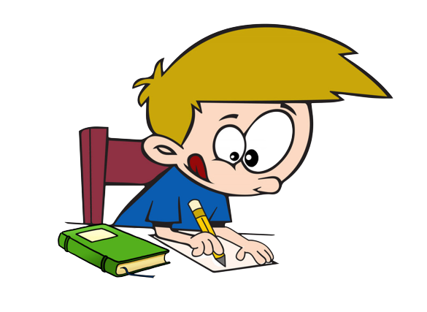
LUYỆN TẬP
Em thích nhân vật hoặc chi tiết nào nhất trong truyện “ Buổi học cuối cùng”? Viết một đoạn văn khoảng 6-8 dòng giải thích lí do vì sao em thích.

Slide 53

VẬN DỤNG
Bài tập 1:
Qua văn bản em nhận rút ra được bài học gì khi tóm tắt và tìm hiểu nhân vật trong " truyện ngắn"?

Slide 54
VẬN DỤNG
Bài tập 2:
Khi đọc hiểu một tác phẩm truyện cần quan tâm đến các yếu tố nào? Vận dụng để đọc hiểu một truyện ngắn khác có độ dài tương đương với văn bản "Buổi học cuối cùng"?

Slide 55
PHIẾU HỌC TẬP
Nhiệm vụ: Tìm đọc một văn bản thuộc thể loại truyện ngắn mở rộng và hoàn thiện nội dung phiếu học tập.
TÊN VĂN BẢN........................... TÁC GIẢ....................................
Nội dung đọc hiểu | Định hướng trả lời
1.Ấn tượng chung về văn bản
2. Xuất xứ
3. Tóm tắt văn bản
4. Nhân vật
5. Nêu sự kiện chính và bối cảnh.
6. Ngôi kể
7. Bố cục
8. Phương diện nhà văn thể hiện nhân vật? Tìm chi tiết thể hiện ? Đánh giá tính cách nhân vật qua chi tiết thể hiện.
9. Qua văn bản tác giả muốn nhắn gửi đến bạn đọc bài học ý nghĩa gì?

